Slide 1
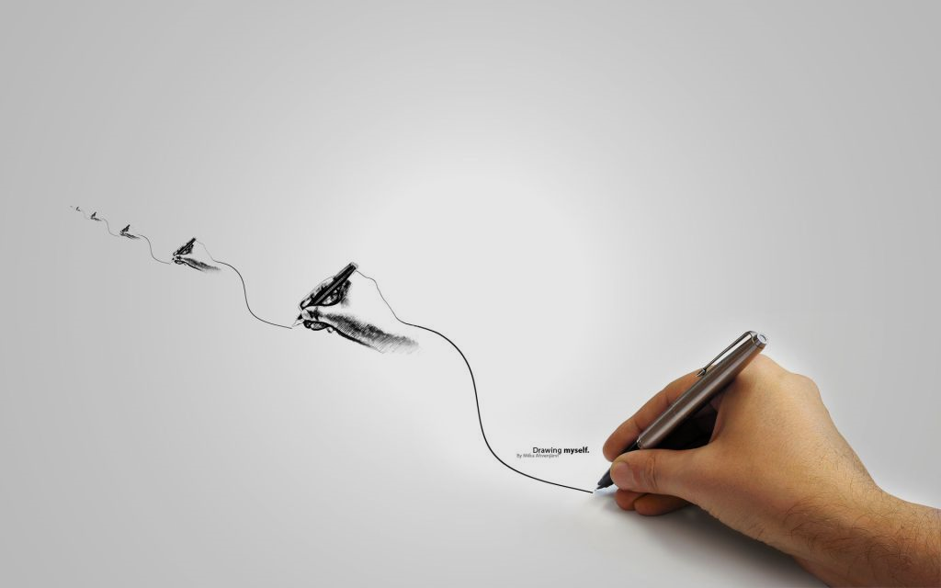

一种新的两段式属性网络嵌入算法
A Unified Two-step Framework for Attributed Network Embedding
姓名 : 刘京乔 导师 : 祝园园

Slide 2

CONTENTS
目录
01
研究背景及意义
02
算法框架
03
实验分析

Slide 3
研究背景及意义
网络在现实应用中无处不在，许多复杂的系统以网络的形式存在，如社交网络、超链接网络、生物网络、信息网络等等。网络中的数据通常很复杂，因此处理起来也面临着许多挑战。
寻找有效的网络信息表示方法是首要面临的问题。有效的网络信息表示方法可以把复杂的网络简单化，使得网络信息能够容易被应用在模式发现、分析和预测等高级的分析任务中。其中一种把复杂网络简单化的策略是网络嵌入的方法。

Slide 4
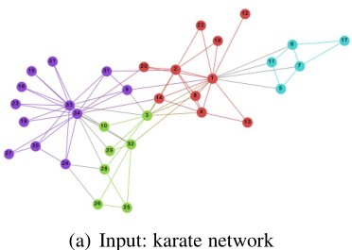
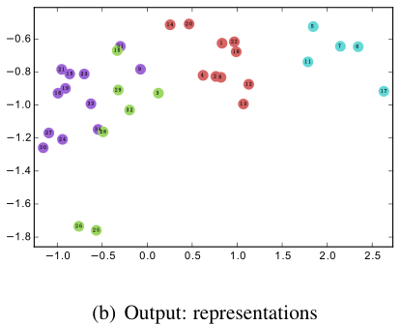
网络嵌入
网络嵌入
网络嵌入是为网络中的每个顶点学习一个低维的向量表示。

Slide 5
网络嵌入方法
纯网络嵌入
属性网络嵌入
其它网络嵌入
拓扑结构信息
拓扑结构信息、 属性信息
社区信息、顶点标签等

Slide 6
网络嵌入面临的挑战
高度非线性的网络结构信息：目前大多数网络嵌入模型比较浅，不容易捕捉到网络结构中节点之间存在的复杂联系。
模型的设计难度以及复杂度随着要包含的网络信息种类的增多而增大，需要寻找一种能够充分利用不同类型信息的通用框架。
许多方法是通过无监督的方式学习网络嵌入，然后再用得到的网络嵌入去预测下游任务，但是无监督所学习到的信息可能与实际任务的需求不符。
Notes:
、

Slide 7

2
算法框架
我们提出了一个通用的算法框架，通过两个阶段将多种类型的信息映射到同一个向量空间中。这两个阶段分别对应框架的特征学习模块和信息融合模块。

Slide 8
2.1 特征学习模块
在特征学习模块分别学习了网络中的拓扑结构信息和属性信息。其中我们把拓扑结构信息分为一阶结构相似性、二阶结构相似性以及高阶结构相似性。

Slide 9
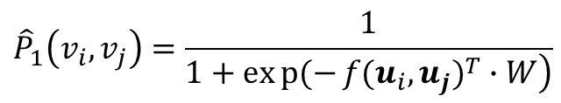
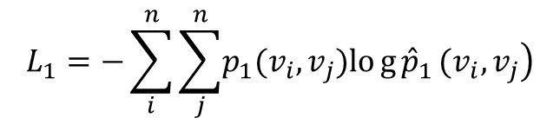
2.1 特征学习模块
对每一对相连的两个顶点通过下式计算它们的联合概率分布：
1
一阶结构相似性
$${\hat{P}}_{1}\left(v_{i}, v_{j}\right)=\frac{1}{\left.1+exp{(−}f(u_{i},u_{j})^{T}∙W\right)}$$
指网络中直接相连的两个顶点具有一阶相似。
其中u_{i} ∈ R^{d} 是顶点v_{i}的一个低维向量表示，f (· , ·)是一个交互函数，W是一个参数，与W相乘可以转化为一个一维的标量值。
使用交叉熵作为损失函数并最小化下面的表达式：
$$L_{1}=−\sum_{i}^{n}{\sum_{j}^{n}{\left.p_{1}(v_{i},v_{j})log{{\hat{p}}_{1}}(v_{i},v_{j}\right)}}$$
Notes:
、

Slide 10
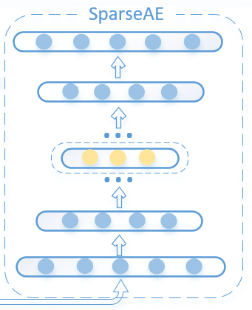
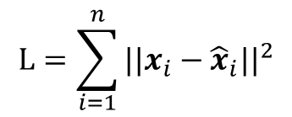
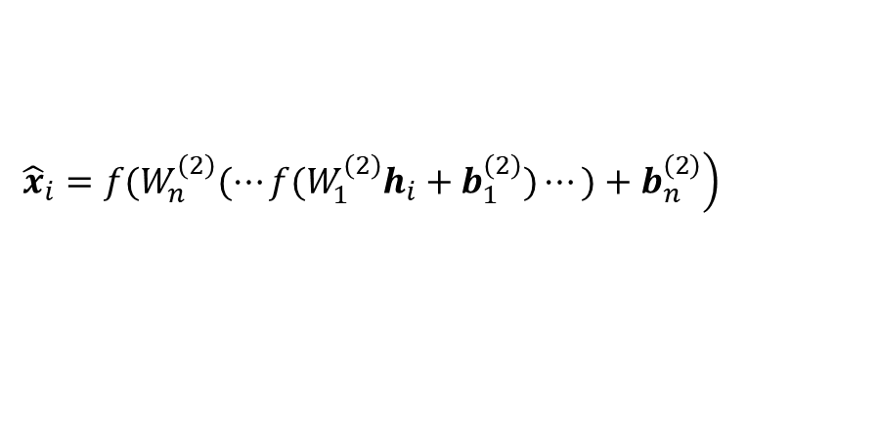
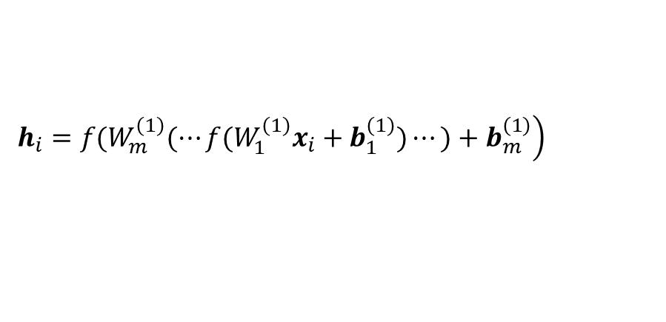
2.1 特征学习模块
2
自编码器
编码器：
自编码器由编码器和解码器组成
$$\left.h_{i}=f(W_{m}^{\left(1\right)}(⋯f(W_{1}^{\left(1\right)}x_{i}+b_{1}^{\left(1\right)})⋯)+b_{m}^{\left(1\right)}\right)$$
解码器：
$$\left.{\hat{x}}_{i}=f(W_{n}^{\left(2\right)}(⋯f(W_{1}^{\left(2\right)}h_{i}+b_{1}^{\left(2\right)})⋯)+b_{n}^{\left(2\right)}\right)$$
损失函数：
$$L=\sum_{i=1}^{n}{||x_{i}−{\hat{x}}_{i}{||}^{2}}$$

Slide 11


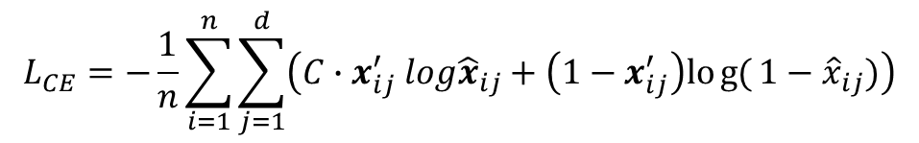
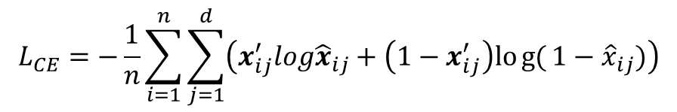
2.1 特征学习模块
SparseAE
$$L_{CE}=−\frac{1}{n}\sum_{i=1}^{n}{\sum_{j=1}^{d}{\left(x_{ij}^{′}log{\hat{x}}_{ij}+\left(1−x_{ij}^{′}\right)log{(}1−{\hat{x}}_{ij})\right)}}$$
2
利用SparseAE把网络中的二阶相似性、高阶相似性以及属性相似性信息映射到低维的向量空间中
$$x_{ij}^{′}=\left(1−ε\right)x_{ij}+\frac{ε}{d}$$
当$ε=$0.1时
原始标签：[0, 1, 0, 0, 0, 0, 0, 0, 0, 0]
平滑标签：[0.01, 0.9, 0.01, 0.01, 0.01, 0.01, 0.01, 0.01, 0.01, 0.01]
$$L_{CE}=−\frac{1}{n}\sum_{i=1}^{n}{\sum_{j=1}^{d}{\left(C{∙x}_{ij}^{′}log{\hat{x}}_{ij}+\left(1−x_{ij}^{′}\right)log{(}1−{\hat{x}}_{ij})\right)}}$$

Slide 12
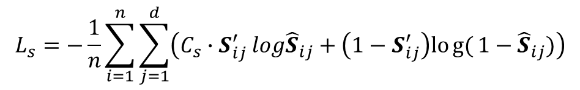
2.1 特征学习模块
3
二阶结构相似性
二阶相似性认为拥有相似邻居的两个顶点具有二阶相似性
邻接矩阵描述了顶点之间的关系，每一行记录了顶点与邻居的信息。因此用邻接矩阵的每一行来代表一个顶点，作为SparseAE的输入：
损失函数：
$$L_{s}=−\frac{1}{n}\sum_{i=1}^{n}{\sum_{j=1}^{d}{\left(C_{s}{∙S}_{ij}^{′}log{\hat{S}}_{ij}+\left(1−S_{ij}^{′}\right)log{(}1−{\hat{S}}_{ij})\right)}}$$

Slide 13
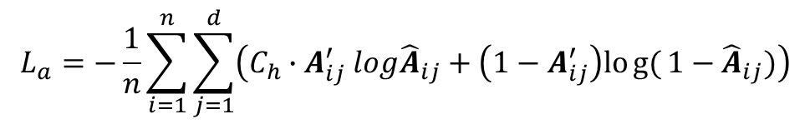
2.1 特征学习模块
4
属性相似性
拥有相似属性的顶点具有属性相似性
对于网络图中的顶点属性信息，和二阶相似性类似，将每个顶点对应的高维稀疏向量作为SparseAE的输入，并映射到低维密集的向量空间中，使用交叉熵作为损失函数，并最小化下面的表达式：
$$L_{a}=−\frac{1}{n}\sum_{i=1}^{n}{\sum_{j=1}^{d}{\left(C_{h}{∙A}_{ij}^{′}log{\hat{A}}_{ij}+\left(1−A_{ij}^{′}\right)log{(}1−{\hat{A}}_{ij})\right)}}$$

Slide 14
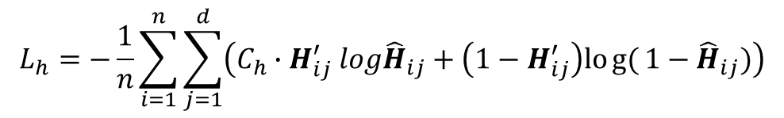
2.1 特征学习模块
高阶相似性
第一种高阶相似性信息利用SparseAE来学习。我们利用随机游走得到顶点序列，并将其转化成相应的one-hot向量
5
两个K阶邻居相似的顶点
两个K跳可达的顶点
顶点序列：[4, 2, 3, 5]
1 2 3 4 5 6 7
4
0 | 1 | 1 | 1 | 1 | 0 | 0
3
$$L_{h}=−\frac{1}{n}\sum_{i=1}^{n}{\sum_{j=1}^{d}{\left(C_{h}{∙H}_{ij}^{′}log{\hat{H}}_{ij}+\left(1−H_{ij}^{′}\right)log{(}1−{\hat{H}}_{ij})\right)}}$$
1
7
4
5
2
第二种高阶相似性信息可以通过Skip-gram方法得到。首先利用随机游走的方式得到若干个顶点序列，这里的顶点序列可以直接作为Skip-gram的输入，就可以得到所有顶点的嵌入表示。
6

Slide 15
2.2 信息融合模块
在特征学习模块分别把不同类型的信息映射到了不同的向量空间中，而信息融合模块的目的是将处于不同向量空间中的信息映射到同一个向量空间中。
为了满足不同下游任务的需求，信息融合模块分别通过无监督以及有监督的方式来实现。在进行顶点分类、关系预测等任务时，通过有监督的方式利用已知的标记样本可以有效地指导神经网络学习我们目标任务需要的信息，避免无监督方式得到的网络嵌入不符合下游预测任务的需求。

Slide 16
2.2 信息融合模块
基于有监督的信息融合模块

Slide 17

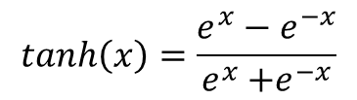
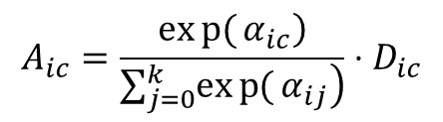
2.2 信息融合模块
Attention层
Attention机制根据计算每种信息的重要性权重，公式如下：
$$\tanh\left(x\right)=\frac{e^{x}−e^{−x}}{e^{x}{+e}^{−x}}$$
$$α_{ic}=tanh{(}D_{ic}∙W_{α}+b)∙u$$
$$A_{ic}=\frac{\left.exp{(}α_{ic}\right)}{\sum_{j=0}^{k}{\left.exp{(}α_{ij}\right)}}⋅D_{ic}$$

Slide 18
2.2 信息融合模块
基于无监督的信息融合模块
前面的方法根据标记样本训练模型来预测，并没有直接生成网络的嵌入表示。而有些分析任务基于需要基于网络的嵌入表示进行分析，如聚类、可视化。为了满足这类任务的需求，FANE设计了一个新的神经网络为每个顶点学习一个嵌入表示。

Slide 19
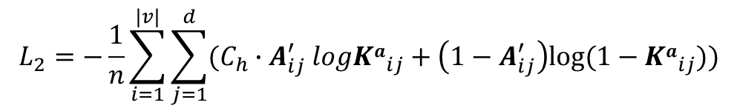
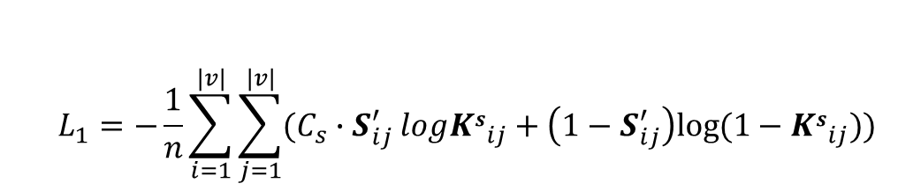

2.2 信息融合模块
基于无监督的信息融合模块
$$L_{1}=−\frac{1}{n}\sum_{i=1}^{|v|}{\sum_{j=1}^{|v|}{(C_{s}{∙S}_{ij}^{′}log{Ks}_{ij}+\left(1−S_{ij}^{′}\right)log⁡(1−{Ks}_{ij}))}}$$
$$L_{2}=−\frac{1}{n}\sum_{i=1}^{|v|}{\sum_{j=1}^{d}{(C_{h}{∙A}_{ij}^{′}log{Ka}_{ij}+\left(1−A_{ij}^{′}\right)log⁡(1−{Ka}_{ij}))}}$$
$$L = L_{1}+ L_{2}$$

Slide 20
3
实验分析

Slide 21
实验分析
实验算法
纯网络嵌入
Node2vec
Line
SDNE
附加属性的纯网络嵌入
Node2vec+Attri
Line+Attri
SDNE+Attri
属性网络嵌入
GraphSAGE
ASNE
FANE
FANE-Concat
FANE-CNN
FANE-Dense
FANE-LSTM

Slide 22
实验分析
顶点分类
表一(a)：Citeseer数据集的顶点分类Micro-F1结果
表一(b)：Citeseer数据集的顶点分类Macro-F1结果
Method | Micro-F1
 | 50% | 60% | 70% | 80% | 90%
Node2vec | 0.6287 | 0.6452 | 0.6374 | 0.6510 | 0.6606
LINE | 0.4864 | 0.5151 | 0.5222 | 0.5205 | 0.5474
SDNE | 0.4400 | 0.4528 | 0.3416 | 0.3606 | 0.2151
Node2vec+Attr | 0.6426 | 0.6589 | 0.6545 | 0.6252 | 0.6729
Line+Attr | 0.6875 | 0.6982 | 0.6828 | 0.6889 | 0.6942
SDNE+Attr | 0.6638 | 0.6672 | 0.6717 | 0.6844 | 0.7217
GraphSAGE | 0.6912 | 0.7148 | 0.7143 | 0.7311 | 0.7432
ASNE | 0.5661 | 0.5788 | 0.6135 | 0.6404 | 0.5125
FANE-Concat | 0.7362 | 0.7388 | 0.7494 | 0.7563 | 0.7603
FANE-CNN | 0.7259 | 0.7255 | 0.7297 | 0.7295 | 0.7204
FANE-Dense | 0.7384 | 0.7366 | 0.7413 | 0.7517 | 0.7647
FANE-LSTM | 0.7406 | 0.7451 | 0.7576 | 0.7678 | 0.7829
Method | Macro-F1
 | 50% | 60% | 70% | 80% | 90%
Node2vec | 0.5880 | 0.6100 | 0.5978 | 0.6189 | 0.6079
LINE | 0.4512 | 0.4692 | 0.4840 | 0.4755 | 0.5018
SDNE | 0.3597 | 0.3933 | 0.2940 | 0.4988 | 0.4988
Node2vec+Attr | 0.6035 | 0.6177 | 0.6143 | 0.5868 | 0.6233
Line+Attr | 0.6535 | 0.6681 | 0.6447 | 0.6476 | 0.6482
SDNE+Attr | 0.6095 | 0.6158 | 0.6254 | 0.6362 | 0.6808
GraphSAGE | 0.6731 | 0.6817 | 0.6921 | 0.6889 | 0.6995
ASNE | 0.5376 | 0.5770 | 0.6032 | 0.6252 | 0.6388
FANE-Concat | 0.6866 | 0.6836 | 0.6976 | 0.7071 | 0.7273
FANE-CNN | 0.6629 | 0.6597 | 0.6599 | 0.6840 | 0.7134
FANE-Dense | 0.6662 | 0.6698 | 0.6808 | 0.6948 | 0.7141
FANE-LSTM | 0.6870 | 0.6989 | 0.7125 | 0.7230 | 0.7524

Slide 23
实验分析
顶点分类
表二(a)：Cora数据集的顶点分类Micro-F1结果
表二(b)：Cora数据集的顶点分类Macro-F1结果
Method | Micro-F1
 | 50% | 60% | 70% | 80% | 90%
Node2vec | 0.8457 | 0.8537 | 0.8506 | 0.8476 | 0.8459
LINE | 0.7062 | 0.7389 | 0.7481 | 0.7305 | 0.7105
SDNE | 0.4577 | 0.4630 | 0.4654 | 0.4740 | 0.4549
Node2vec+Attr | 0.8323 | 0.8463 | 0.8593 | 0.8513 | 0.8308
Line+Attr | 0.7634 | 0.7907 | 0.7988 | 0.8030 | 0.7895
SDNE+Attr | 0.6966 | 0.7074 | 0.7494 | 0.7249 | 0.7068
GraphSAGE | 0.8545 | 0.8476 | 0.8571 | 0.8558 | 0.8778
ASNE | 0.7656 | 0.7750 | 0.7815 | 0.7993 | 0.8008
FANE-Concat | 0.8508 | 0.8568 | 0.8601 | 0.8728 | 0.9098
FANE-CNN | 0.8621 | 0.8633 | 0.8679 | 0.8762 | 0.8954
FANE-Dense | 0.8565 | 0.8627 | 0.8728 | 0.8866 | 0.9067
FANE-LSTM | 0.8598 | 0.8759 | 0.8839 | 0.8828 | 0.9135
Method | Macro-F1
 | 50% | 60% | 70% | 80% | 90%
Node2vec | 0.8366 | 0.8457 | 0.8513 | 0.8233 | 0.8446
LINE | 0.6961 | 0.7194 | 0.7443 | 0.7251 | 0.7195
SDNE | 0.3819 | 0.3844 | 0.3777 | 0.4098 | 0.3837
Node2vec+Attr | 0.8268 | 0.8402 | 0.8614 | 0.8516 | 0.8344
Line+Attr | 0.7489 | 0.7814 | 0.7941 | 0.7960 | 0.7877
SDNE+Attr | 0.6711 | 0.6916 | 0.7368 | 0.7094 | 0.6898
GraphSAGE | 0.8407 | 0.8337 | 0.8503 | 0.8541 | 0.8737
ASNE | 0.7525 | 0.7618 | 0.7706 | 0.7879 | 0.7970
FANE-Concat | 0.8445 | 0.8474 | 0.8582 | 0.8672 | 0.9082
FANE-CNN | 0.8534 | 0.8576 | 0.8602 | 0.8684 | 0.8954
FANE-Dense | 0.8507 | 0.8538 | 0.8639 | 0.8798 | 0.9045
FANE-LSTM | 0.8529 | 0.8713 | 0.8789 | 0.8744 | 0.9170

Slide 24
实验分析
顶点分类
表三(a)：PubMed数据集的顶点分类Micro-F1结果
表三(b)：PubMed数据集的顶点分类Macro-F1结果
Method | Micro-F1
 | 50% | 60% | 70% | 80% | 90%
Node2vec | 0.8113 | 0.8174 | 0.8168 | 0.8176 | 0.8239
LINE | 0.6904 | 0.7030 | 0.7073 | 0.7072 | 0.7152
SDNE | 0.4434 | 0.4490 | 0.4509 | 0.4501 | 0.4619
Node2vec+Attr | 0.8346 | 0.8450 | 0.8497 | 0.8554 | 0.8480
Line+Attr | 0.8413 | 0.8552 | 0.8610 | 0.8635 | 0.8746
SDNE+Attr | 0.8358 | 0.8405 | 0.8624 | 0.8478 | 0.8390
GraphSAGE | 0.8243 | 0.8218 | 0.8227 | 0.8118 | 0.8311
ASNE | 0.8534 | 0.8551 | 0.8600 | 0.8582 | 0.8624
FANE-Concat | 0.8677 | 0.8708 | 0.8725 | 0.8785 | 0.8834
FANE-CNN | 0.8648 | 0.8635 | 0.8611 | 0.8690 | 0.8675
FANE-Dense | 0.8719 | 0.8733 | 0.8738 | 0.8750 | 0.8745
FANE-LSTM | 0.8854 | 0.8840 | 0.8885 | 0.8931 | 0.8964
Method | Macro-F1
 | 50% | 60% | 70% | 80% | 90%
Node2vec | 0.7977 | 0.8042 | 0.8037 | 0.8054 | 0.8149
LINE | 0.6651 | 0.6778 | 0.6784 | 0.6780 | 0.6924
SDNE | 0.3147 | 0.3224 | 0.3198 | 0.3178 | 0.3334
Node2vec+Attr | 0.8333 | 0.8464 | 0.8351 | 0.8509 | 0.8412
Line+Attr | 0.8405 | 0.8543 | 0.8597 | 0.8610 | 0.8756
SDNE+Attr | 0.8363 | 0.8140 | 0.8421 | 0.8485 | 0.8370
GraphSAGE | 0.8166 | 0.8144 | 0.8166 | 0.8050 | 0.8222
ASNE | 0.8528 | 0.8544 | 0.8586 | 0.8570 | 0.8641
FANE-Concat | 0.8640 | 0.8672 | 0.8644 | 0.8741 | 0.8770
FANE-CNN | 0.8612 | 0.8598 | 0.8579 | 0.8655 | 0.8650
FANE-Dense | 0.8695 | 0.8708 | 0.8707 | 0.8720 | 0.8719
FANE-LSTM | 0.8845 | 0.8831 | 0.8869 | 0.8909 | 0.8946

Slide 25
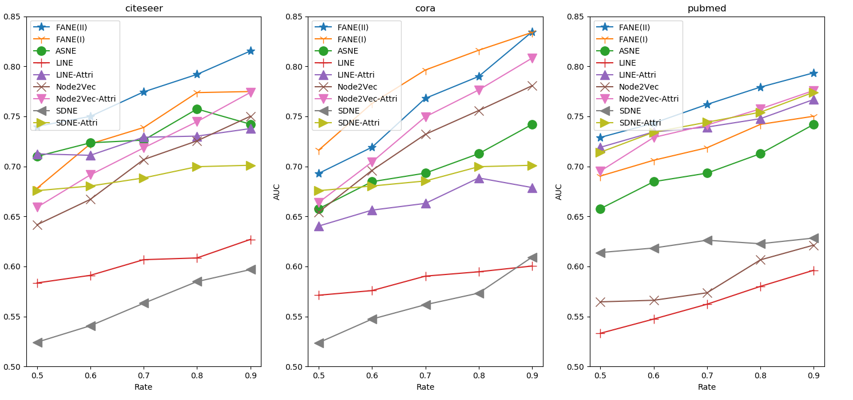
实验分析
关系预测

Slide 26
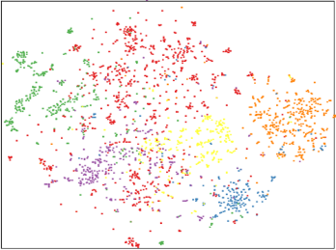
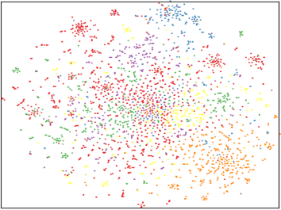
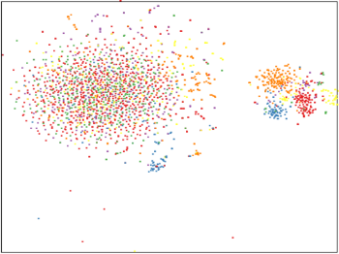
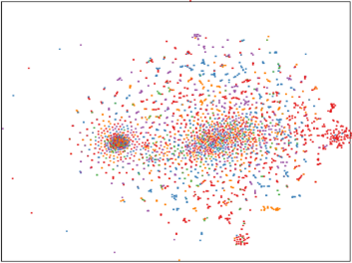
实验分析
网络可视化
基于Cora数据集的可视化结果
(a) FANE
b) ASNE
(c) Line
(d) SDNE

Slide 27
致谢

